Slide 1

¨LOS DESAFIOS DEL PLANETA TIERRA¨
Trabajo integrador de GEOGRAFIA
Curso: 1°b
Miembros:
Santiago Flores
Jeremías Martínez
Lisandro Bechis
Juan Pablo Ligorria
Fantino Salas
t

Slide 2
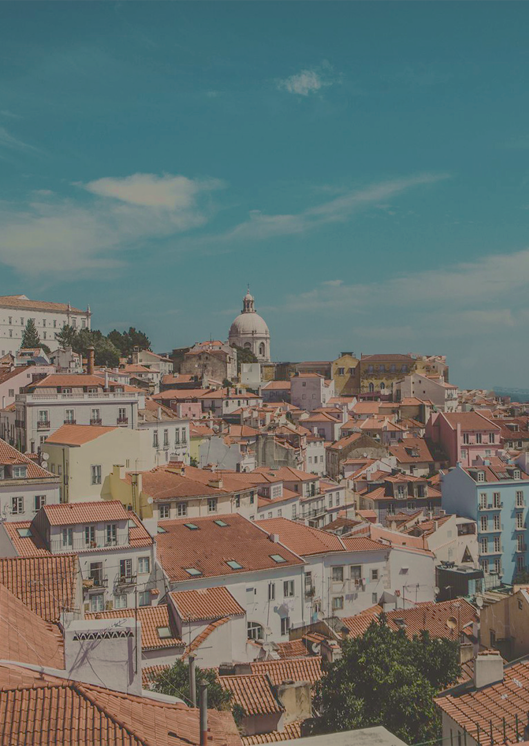
indice
1 | Europa: georgia
2 | Africa: ghana
3 | Asia: japon
4 | Oceania: australia
5 | America: venezuela

Slide 3
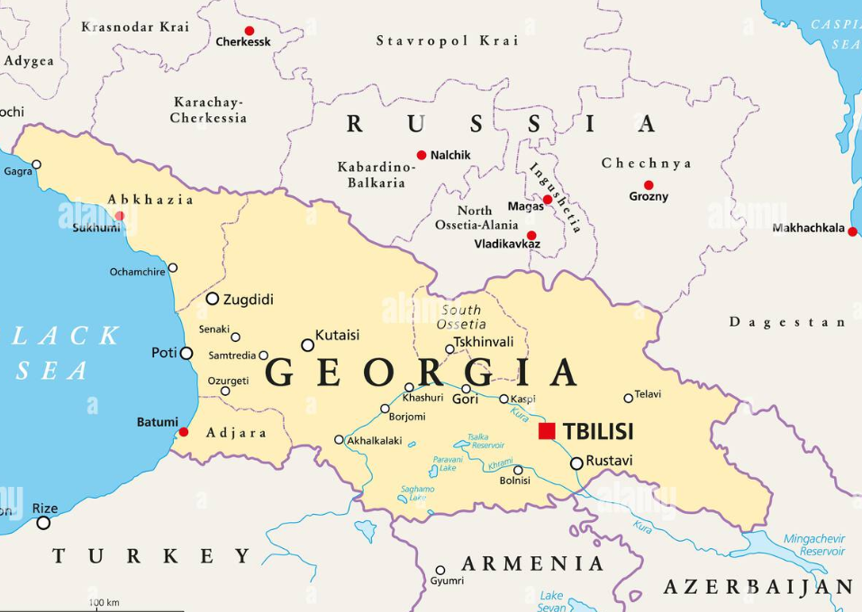
GEORGIA:
*Continente y Ubicación Geográfica*
Georgia se encuentra ubicada en el continente de Asia Occidental y Europa Oriental, específicamente en la región del Cáucaso. Está rodeada por el Mar Negro al oeste, Rusia al norte y noreste, Turquía al suroeste, Armenia al sur y Azerbaiyán al sureste.
*Océanos y Mares*
Georgia limita con el Mar Negro, que es un mar interior del océano Atlántico.
*División Política*
Georgia es una república parlamentaria unitaria, con una división política que incluye:
- *Capital*: Tbilisi
- *Regiones*: 9 regiones, incluyendo Adjara, Guria, Imereti, Kakheti, Kvemo Kartli, Mtskheta-Mtianeti, Racha-Lechkhumi y Kvemo Svaneti, Samegrelo-Zemo Svaneti, y Shida Kartli

Slide 4
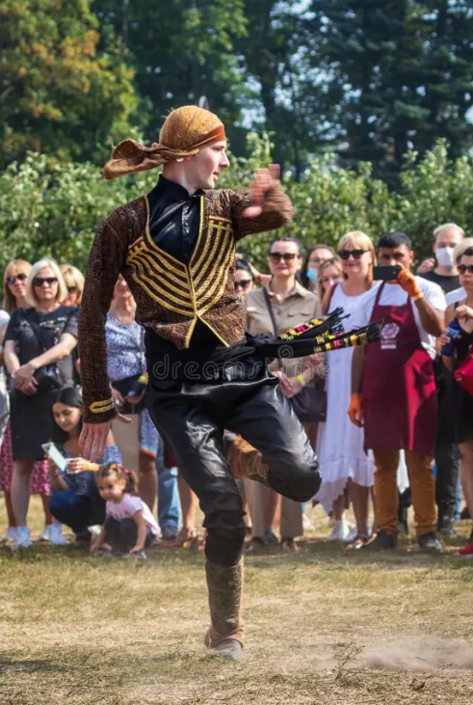
*Relieve e Hidrografia*
Georgia tiene un relieve montañoso, con la cordillera del Cáucaso que atraviesa el país. Los ríos principales son:
- *Río Mtkvari* (también conocido como Kura)
- *Río Rioni*
*Cultura y Tradición*
La cultura georgiana es rica y diversa, influenciada por su historia y ubicación geográfica. Algunas tradiciones destacadas incluyen:
- *Hospitalidad*: los georgianos son conocidos por su hospitalidad y generosidad hacia los invitados.
- *Música y Danza*: la música y danza tradicionales georgianas son muy populares y variadas.

Slide 5
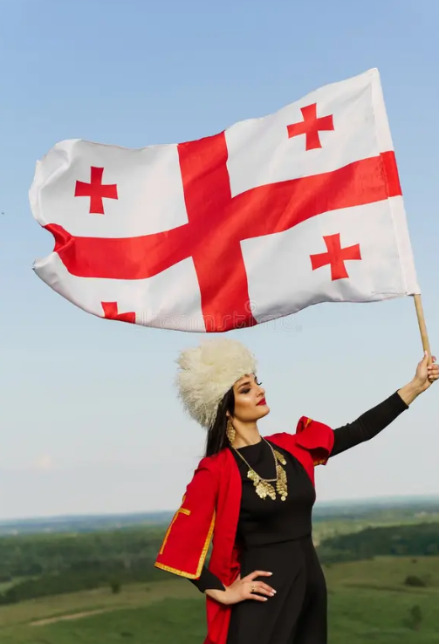
*Comidas*
La cocina georgiana es conocida por sus platos tradicionales, como:
- *Khinkali* (bolas de masa rellenas de carne y especias)
- *Khachapuri* (pan con queso y huevo)
- *Shashlik* (brochetas de carne asada)
*Bandera*
La bandera de Georgia es una cruz blanca sobre fondo rojo, conocida como la "Cruz de San Jorge".
*Actividad Económica*
La economía de Georgia se basa en:
- *Agricultura*: el país produce vino, frutas y verduras.
- *Turismo*: Georgia atrae a muchos turistas debido a su rica historia y cultura.
- *Minería*: Georgia tiene reservas de minerales como el manganeso y el cobre.

Slide 6
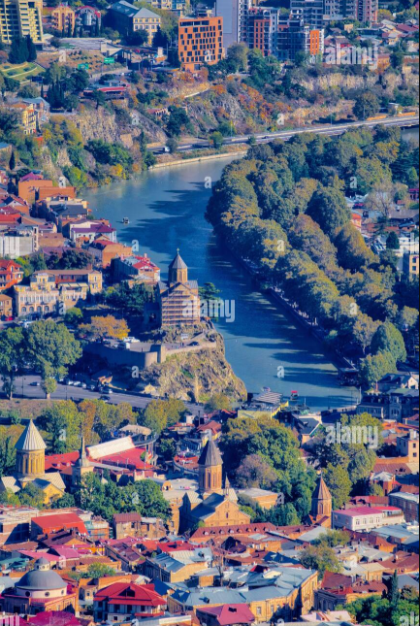
*Forma de Representación
Georgia es una república parlamentaria representativa, con un gobierno encabezado por un primer ministro y un presidente que actúa como jefe de Estado ¹.

Slide 7
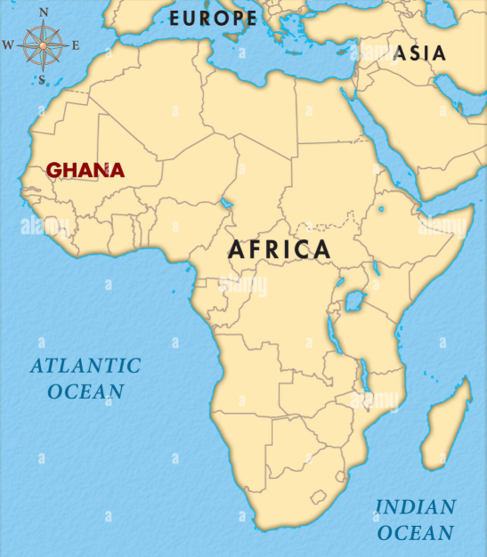
GHANA:
*Continente:*
África
*Océanos y mares:*
Océano Atlántico (Golfo de Guinea)
*Localización geográfica:*
Se encuentra en el oeste de África, limitando con Costa de Marfil al oeste, Burkina Faso al norte y Togo al este.
*División política:*
Está dividida en 16 regiones administrativas.
*Relieve:*
Ghana tiene un relieve variado, con llanuras costeras, bosques y montañas (Montes Akwapim).
*Hidrografia:*
Principales ríos: Volta, Pra y Ankobra.

Slide 8
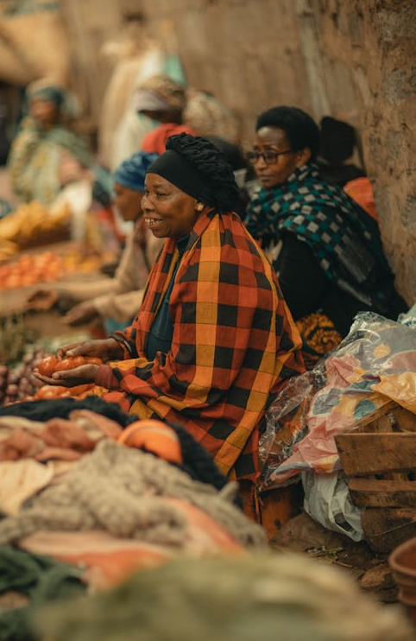
*Tradición:*
Celebraciones como el Festival de los Ñoquis y el Festival de la Cosecha. La importancia de la familia y la comunidad.
*Comidas:*
Platos típicos incluyen el fufu (hecho de yuca o plátano), el banku (maíz fermentado) y el jollof rice.
*Bandera:*
La bandera de Ghana tiene tres colores: rojo, amarillo y verde, con una estrella negra en el centro.
*Actividad económica:*
La economía ghanesa se basa en la agricultura (cacao, oro y otros minerales), la minería y la industria manufacturera.

Slide 9
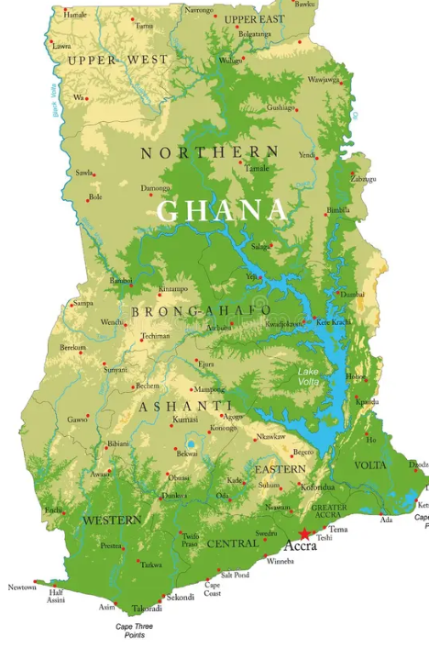
*Forma de representación:*
Ghana es una república democrática, con un presidente como jefe de Estado y gobierno.

Slide 10
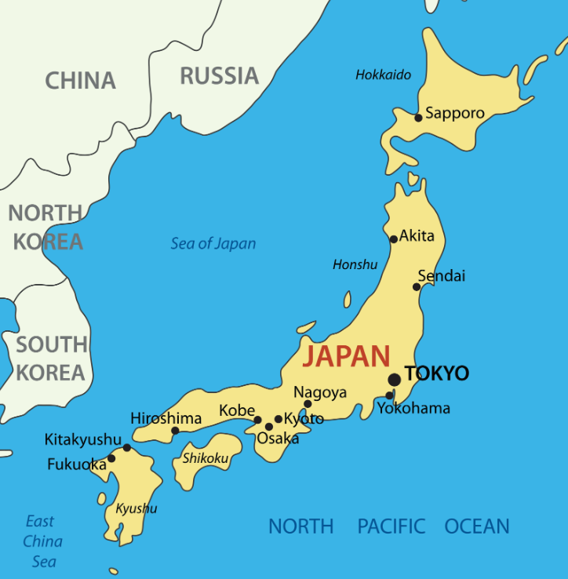
JAPÓN:
*Continente:*
Asia
*Océanos y mares que lo rodean:*
- Océano Pacífico
- Mar de Japón
- Mar de China Oriental
- Mar de Filipinas
*Localización geográfica:*
- Latitud: 20°-45° N
- Longitud: 123°-154° E
- Japón es un archipiélago ubicado en el este de Asia, compuesto por más de 6.800 islas.

Slide 11
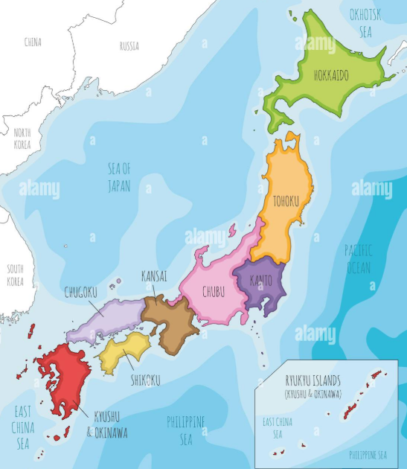
*División política:*
- Japón se divide en 47 prefecturas, que se agrupan en 8 regiones:- Hokkaido- Tohoku- Kanto- Chubu- Kansai- Chugoku- Shikoku- Kyushu
*Relieve e Hidrografia:*
- Japón es un país montañoso, con más del 70% de su territorio cubierto por montañas.
- El monte Fuji es el pico más alto del país.
- Los ríos más importantes son:
- Río Shinano
- Río Tone
- Río Yoshino

Slide 12
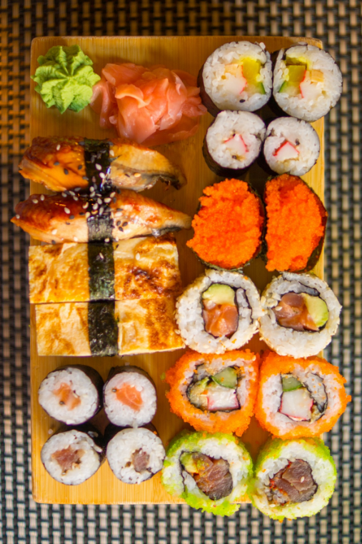
*Cultura:*
- La cultura japonesa es conocida por su mezcla de tradiciones antiguas y modernas.
- El respeto por la naturaleza y la armonía con el entorno son valores importantes en la cultura japonesa.
- Algunas tradiciones importantes incluyen:- La ceremonia del té- El teatro Noh y Kabuki- La artesanía en madera y cerámica
*Tradición y Comidas:*
- La comida japonesa es famosa por su frescura y presentación.
- Algunos platos populares incluyen:- Sushi- Ramen- Tempura- Yakitori

Slide 13
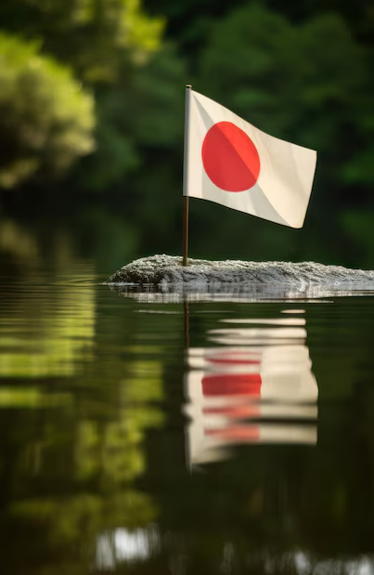
*Bandera:*
- La bandera de Japón es un rectángulo blanco con un círculo rojo en el centro, que representa el sol naciente.
*Actividad económica:*
- Japón es una de las economías más grandes del mundo.
- Los sectores más importantes incluyen:
- Industria manufacturera (automóviles, electrónica, etc.)
- Servicios (finanzas, comercio, etc.)
- Agricultura (arroz, frutas, verduras, etc.)

Slide 14
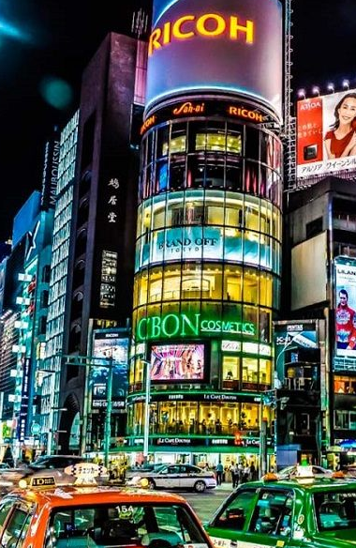
Forma de representacion:*
Japón es una monarquía constitucional parlamentaria, con un emperador como jefe de Estado y un primer ministro como jefe de gobierno. El sistema político se basa en la Constitución de 1947.

Slide 15
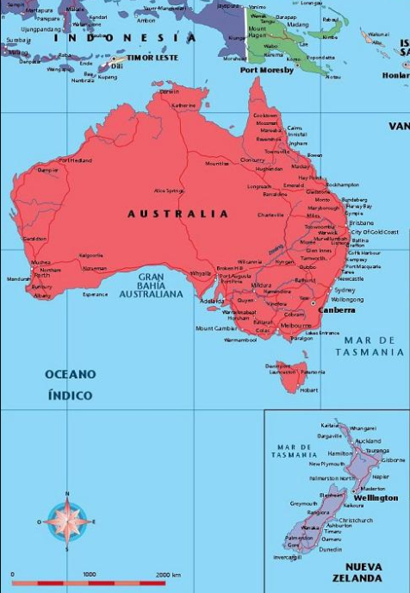
AUSTRALIA:
*Continente:*
Oceanía
*Océanos y mares que lo rodean:*
- Océano Índico (oeste)
- Océano Pacífico (este)
- Mar de Timor (norte)
- Mar de Arafura (norte)
- Mar de Tasmania (sur)
- Estrecho de Bass (sur)
*Localización geográfica:*
- Latitud: 25° S - 43° S
- Longitud: 113° E - 154° E
- Se encuentra al sureste de Asia y al suroeste del Pacífico

Slide 16
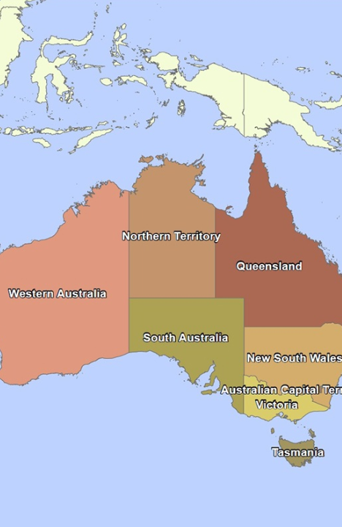
*División política:*
- Australia se divide en 6 estados:
- Nueva Gales del Sur (New South Wales)
- Victoria
- Queensland
- Australia Meridional (South Australia)
- Australia Occidental (Western Australia)
- Tasmania
- También hay 2 territorios:
- Territorio de la Capital Australiana (Australian Capital Territory)
- Territorio del Norte (Northern Territory)

Slide 17
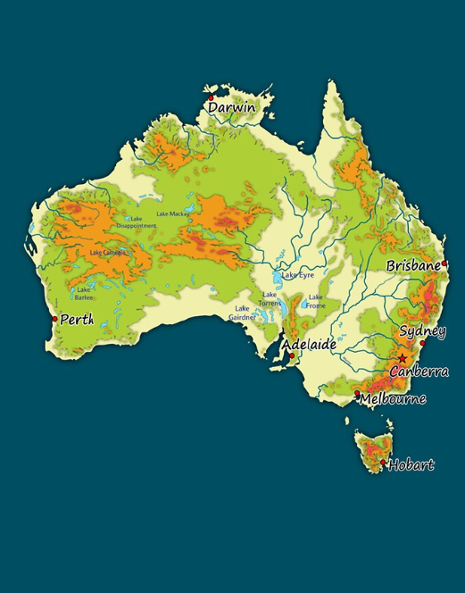
*Relieve:*
- Montañas: MacDonnell, Musgrave, Great Dividing Range
- Desiertos: Gran Desierto de Arena, Desierto de Gibson, Desierto de Simpson
- Llanuras costeras y mesetas
*Hidrografia:*
- Ríos principales: Murray, Darling, Cooper Creek
- Lagos: Lago Argyle, Lago Eyre
- Costa con numerosos ríos y estuarios

Slide 18
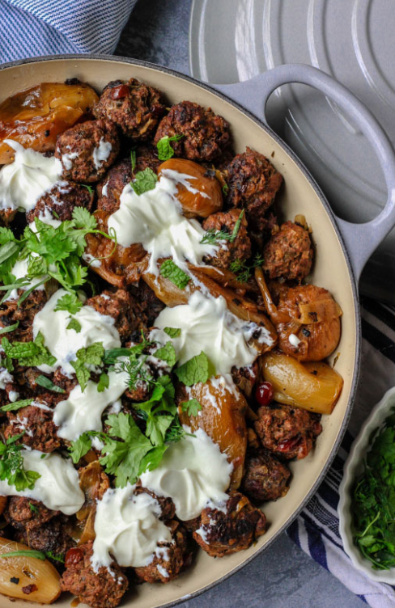
*Cultura:*
- Multiculturalismo y diversidad
- Influencias británicas y asiáticas
- Riqueza cultural aborigen
- Celebraciones: Sydney Mardi Gras, Melbourne Comedy Festival
*Tradición:*
- Deportes: cricket, rugby, surf
- Música: folk, rock, pop
- Arte: pintura aborigen, escultura, fotografía
*Comidas:*
- Comida típica: carne asada, pescado y papas fritas, hamburguesas
- Comida internacional: influencia asiática y mediterránea
- Productos locales: carne de cordero, frutas frescas, vino

Slide 19
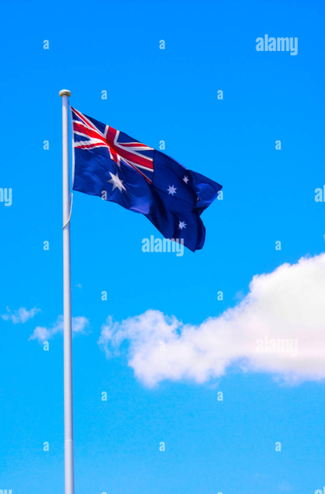
*Bandera:*
- La bandera australiana tiene la Union Jack en el cantón superior izquierdo y la Cruz del Sur en el lado derecho
*Actividad económica:*
- Economía diversificada: servicios, minería, agricultura, turismo
- Principales productos: minerales (hierro, carbón, oro), productos agrícolas (carne, trigo, frutas)
*Forma de representación:*
- Australia es una monarquía constitucional parlamentaria
- Jefe de Estado: el rey Carlos III, representado por el Gobernador General
- Gobierno federal y estatal

Slide 20
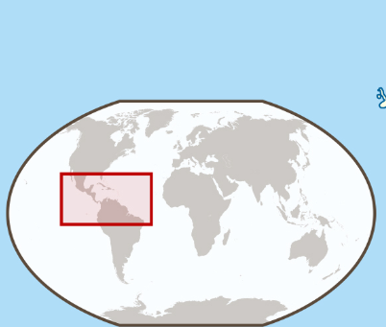
VENEZUELA:
Pertenece al continente de América del Sur y está ubicado en el extremo septentrional de la región. Está rodeado por el mar Caribe y el océano Atlántico al norte, Colombia al oeste, Brasil al sur y Guyana al este. La localización geográfica de Venezuela es estratégica, con una extensión territorial de 916.445 km².
*División Política*
Venezuela está dividida en 23 estados, un distrito capital y dependencias federales.
*Relieve e Hidrología*
El relieve de Venezuela es diverso, con montañas andinas en el oeste, selvas tropicales en la cuenca del Orinoco y extensas planicies en los Llanos. El país cuenta con una gran variedad de hábitats, incluyendo la cordillera de los Andes, la selva amazónica y la costa caribeña. Los ríos más importantes son el Orinoco y sus afluentes.

Slide 21
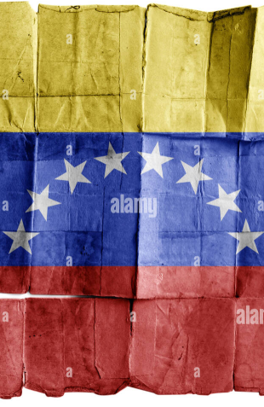
*Cultura y Tradición*
La cultura venezolana es rica y diversa, influenciada por la herencia indígena, española y africana. Algunas tradiciones importantes incluyen:
- *Música y Danza*: el joropo, el vals y la salsa son ritmos populares en Venezuela.
- *Comidas*: la arepa, el pabellón criollo y la cachapa son platos típicos venezolanos.
- *Fiestas*: la fiesta de la Virgen de Coromoto y la fiesta de San Juan Bautista son celebraciones importantes en el país.
*Bandera*
La bandera de Venezuela está compuesta por tres franjas horizontales de igual tamaño, con los colores amarillo, azul y rojo. En el centro de la franja azul hay ocho estrellas blancas que representan las ocho provincias que declararon la independencia.

Slide 22
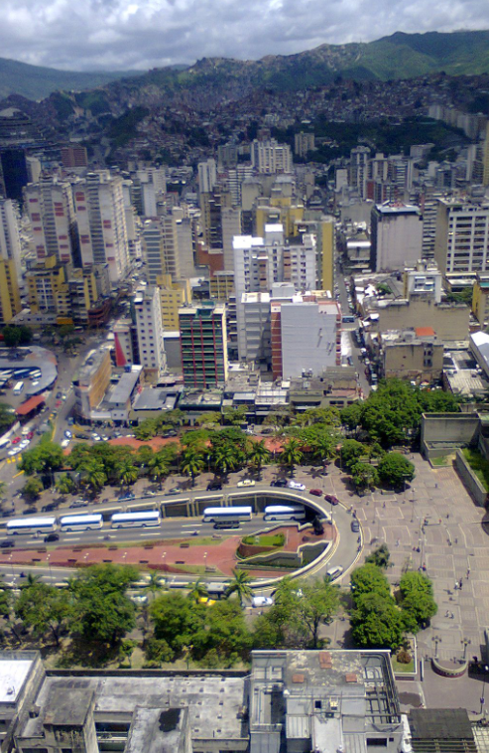
*Actividad Económica*
La economía venezolana se basa principalmente en la industria petrolera, aunque también destaca la agricultura, la ganadería y la minería. El país cuenta con las reservas petroleras más grandes del mundo.
*Forma de Representación*
Venezuela es una república federal y democrática, con un sistema de gobierno presidencialista. El poder ejecutivo es ejercido por el presidente, mientras que el poder legislativo reside en la Asamblea Nacional.¹

